Slide 1
CHÀO MỪNG CÁC EM
ĐẾN VỚI BÀI HỌC HÔM NAY!

Slide 2
BÀI 13. SỰ PHẢN XẠ ÁNH SÁNG

Slide 3
I. SỰ PHẢN XẠ ÁNH SÁNG TRÊN BỀ MẶT CÁC CHẤT.
1. Các vật có bề mặt nhẵn bóng
Sự phản xạ là gì? Lấy ví dụ về sự phản xạ trên các vật có bề mặt nhẵn trong thực tế.

Slide 4

I. SỰ PHẢN XẠ ÁNH SÁNG TRÊN BỀ MẶT CÁC CHẤT.
1. Các vật có bề mặt nhẵn bóng
Trả lời
Phản xạ ánh sáng là hiện tượng xảy ra khi chiếu một tia sáng vào bề mặt nhẵn bóng và bị bề mặt nhẵn, bóng hắt trở lại môi trường cũ.
Ví dụ: nhìn ảnh của một vật qua gương, mặt nước.

Slide 5

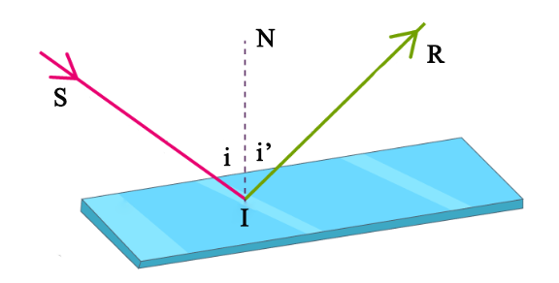
Quy ước khi mô tả hiện tượng phản xạ ánh sáng
Pháp tuyến của gương: Đường thẳng vuông góc với mặt phẳng gương:
Mặt phẳng tới: Mặt phẳng chứa tia tới và pháp tuyến của gương
Góc tới: Góc hợp bởi tia tới và páp tuyến của gương.
Góc phản xạ: Góc hợp bởi pháp tuyến của gương và tia phản xạ.

Slide 6
2. Các vật có bề mặt không nhẵn bóng.
Câu 1.
Phản xạ khuếch tán là gì?
Câu 2.
Phản xạ khuếch tán có đặc điểm gì?
Tìm hiểu nội dung SGK và trả lời câu hỏi:

Slide 7
Trả lời
Câu 1. Phản xạ khuyếch tán là hiện tượng xảy ra khi chiếu một tia sáng vào bề mặt nhám, gồ ghề, ánh sáng sẽ bị phân tán theo các hướng khác nhau.
Câu 2. Phản xạ khuếch tán thường không tạo ra ảnh của vật.

Slide 8
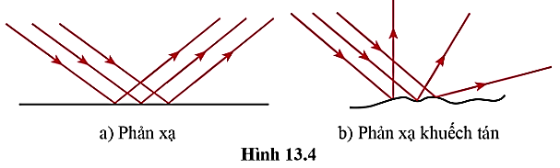
LUYỆN TẬP 1
Quan sát hình 13.4, so sánh sự phản xạ của ánh sáng trong hai trường hợp phản xạ và phản xạ khuếch tán tại các bề mặt.

Slide 9
EM CÓ BIẾT
Hiện tượng phản xạ khuyếch tán xảy ra khi ánh sáng gặp các vật nhỏ lơ lửng trong không khí, nước hoặc các chất lỏng trong suốt khác.
Chính vì thế, trên các sấn khấu, người ta phun sương để có thể nhìn thấy ánh sáng có màu sắc khác nhau.

Slide 10
Hãy lấy thêm ví dụ một số hiện tượng về phản xạ khuếch tán khi ánh sáng gặp các vật nhỏ lơ lửng trong không khí trong thực tế mà các em biết.
Trả lời:
Một số hiện tượng về phản xạ khuếch tán khi ánh sáng gặp các vật nhỏ lơ lửng trong không khí trong thực tế:
+ Nhìn được vệt nắng có các hạt bụi nhỏ
+ Nhìn được ánh sáng khi có thêm khói, bụi
+ Nhìn được ánh sáng có màu sắc khi phun khói trên sân khấu.

Slide 11
VẬN DỤNG
Bài 1: Hãy giải thích vì sao trong các tiệm cắt tóc người ta thường bố trí hai cái gương: Một cái treo trước mặt người cắt tóc và một cái treo hơi cao ở phía sau lưng ghế ngồi.
Trả lời
Vì khi đó người cắt tóc có thể nhìn được cả phía trước và phía sau mái tóc của mình.

Slide 12
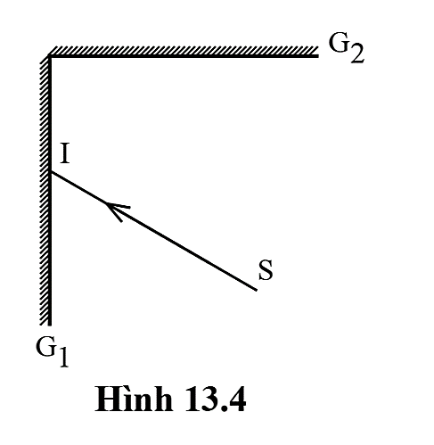
VẬN DỤNG
Bài 2. Hai gương G₁ và G₂ đặt vuông góc với nhau, mặt phản xạ quay vào nhau. Tia tới SI được chiếu lên gương G₁ (hình 13.4) lần lượt phản xạ trên gương G₁ rồi trên gương G₂. Chứng minh tia tới SI song song với tia phản xạ cuối cùng trên gương G₂.

Slide 13
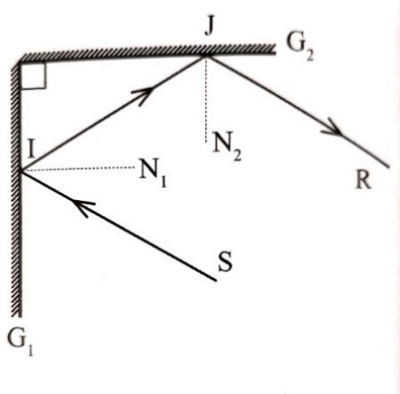
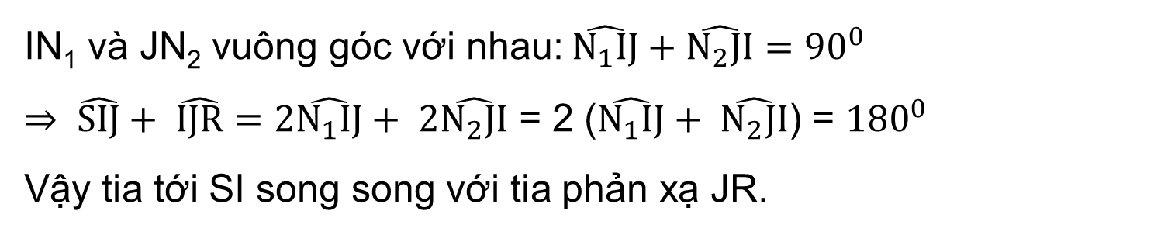
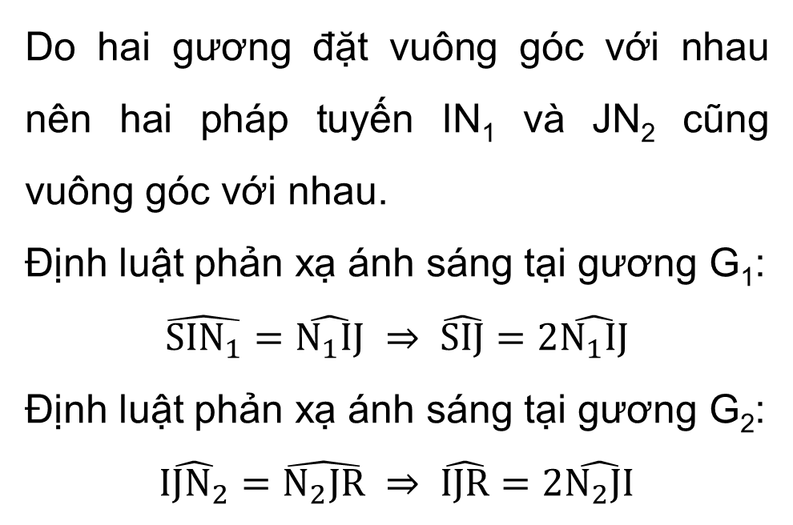
VẬN DỤNG
Do hai gương đặt vuông góc với nhau nên hai pháp tuyến IN₁ và JN₂ cũng vuông góc với nhau.
Định luật phản xạ ánh sáng tại gương G₁:
$$\hat{SIN_{1}}=\hat{N_{1}IJ} ⇒ \hat{SIJ}=2\hat{N_{1}IJ}$$
Định luật phản xạ ánh sáng tại gương G₂:
$$\hat{IJN_{2}}=\hat{N_{2}JR} ⇒ \hat{IJR}=2\hat{N_{2}JI}$$
IN₁ và JN₂ vuông góc với nhau: $\hat{N_{1}IJ}+\hat{N_{2}JI}={90}^{0}$
$⇒ \hat{SIJ}+ \hat{IJR}=$ $2\hat{N_{1}IJ}+ 2\hat{N_{2}JI}$ = 2 ($\hat{N_{1}IJ}+ \hat{N_{2}JI}$) = ${180}^{0}$
Vậy tia tới SI song song với tia phản xạ JR.

Slide 14
CẢM ƠN CÁC EM ĐÃ CHÚ Ý LẮNG NGHE!

